Slide 1






Slide 2

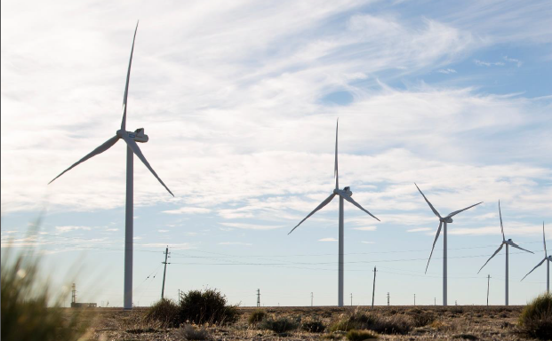
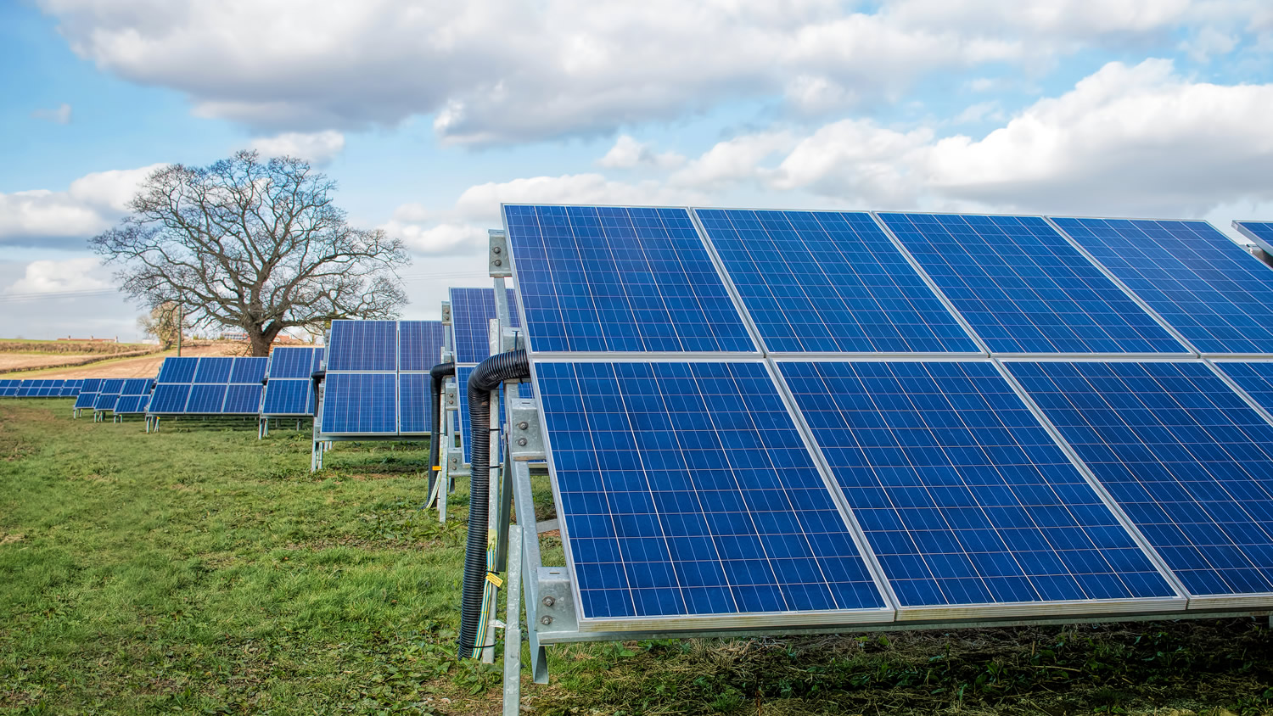
ENERGÍAS RENOVABLES EN ARGENTINA
SANTIAGO SAJAROFF
COO – YPF LUZ
Jun 2019

Slide 3
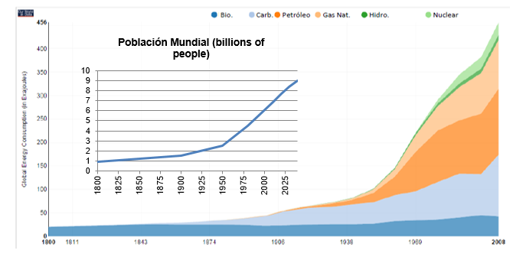
ENERGÍA RENOVABLE…POR QUÉ?
LA DEMANDA CRECIENTE DE ENERGIA CON RECURSOS ESCASOS GENERA NECESIDAD DE CAMBIO DE PARADIGMAS

Slide 4
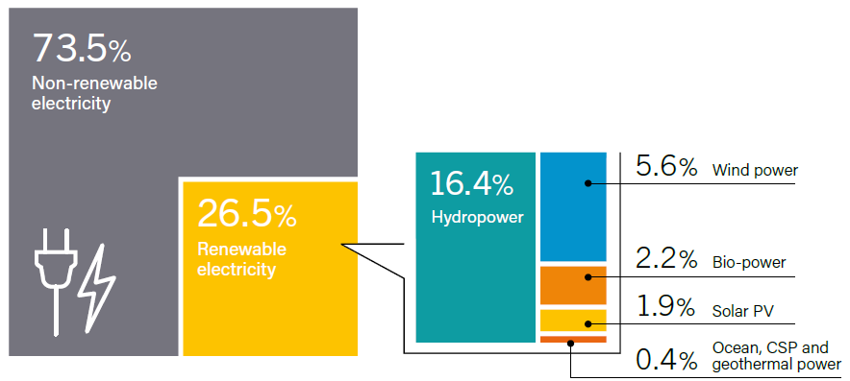
MATRIZ DE GENERACIÓN ELÉCTRICA MUNDIAL – Fin 2017
AUN MUCHO POR HACER. HAY UN PERÍODO DE TRANSICIÓN CON RENOVABLES + HIDROCARBUROS
Fuente: REN21 Report 2018

Slide 5
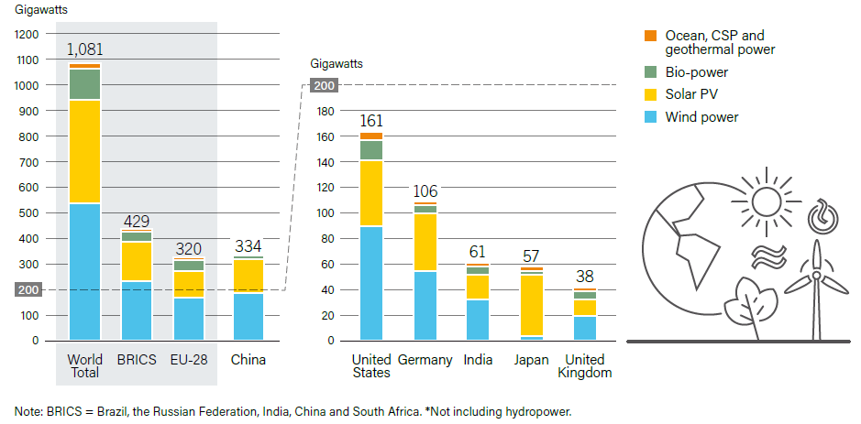
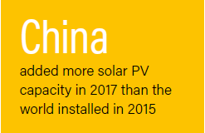
MATRIZ DE GENERACIÓN ELÉCTRICA MUNDIAL – Fin 2017
Fuente: REN21 Report 2018

Slide 6
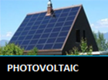


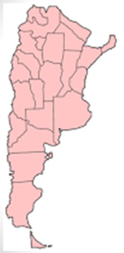
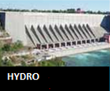

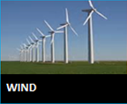
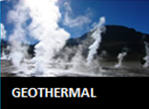

RECURSOS ARGENTINA: EXCELENTES OPORTUNIDADES

Slide 7
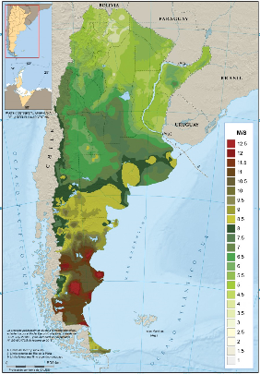
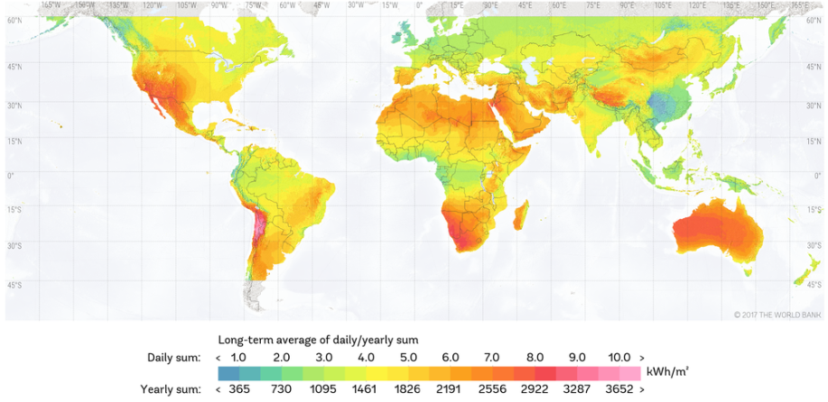
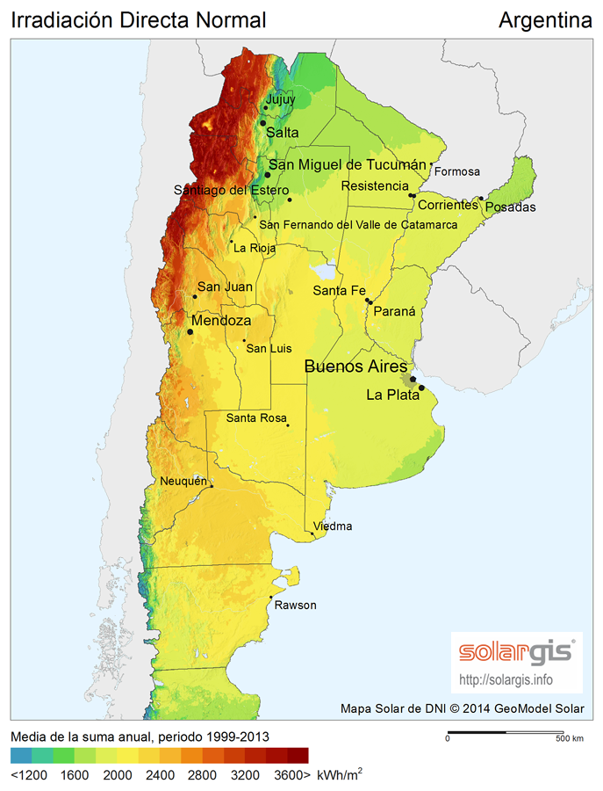
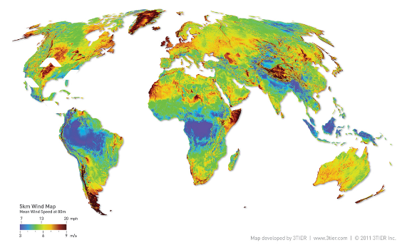
RECURSOS EÓLICO Y SOLAR DE CLASE MUNDIAL

Slide 8
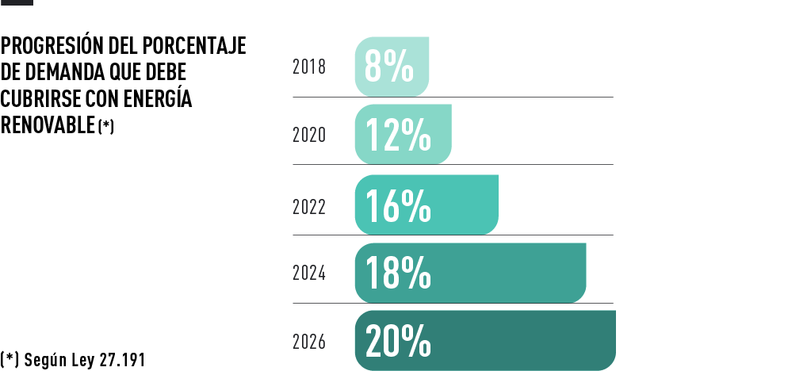
LEY 27.191 – ENERGÍAS RENOVABLES
En septiembre 2015 se promulgó la ley 27.191, la cual fija la obligación a toda la demanda eléctrica de abastecer una parte de su consumo con base en fuentes renovables.
Crea un sendero gradual de 8% en 2018 a 20% en 2025.
Hay diferentes formas de poder cumplir este requisito (autogeneración, contrato entre partes o mecanismo de compra conjunta).

Slide 9
LEY 27.191 – ENERGÍAS RENOVABLES
En la actualidad se han desarrollado:
  Contrato entre partes (Mecanismo MATER): 49 proyectos por 1,1 GW (75% eólico, 25% solar, 0% otros)
  Mecanismo de compra conjunta: CAMMESA compra energía renovable a través de procesos licitatorios llamados “RenovAR”. Se adjudicaron 147 proyectos por 4,5 GW (59% eólico, 35% solar, 6% otros).
  Autogeneración: Proyectos puntuales a escala industrial. Incipiente inicio de Autogeneración distribuida.
  Esto representa un total país de 5,6 GW con casi 200 proyectos (62% eólico, 33% solar, 5% resto). Esto es aproximadamente un 10% de la matriz actual de energía.

Slide 10
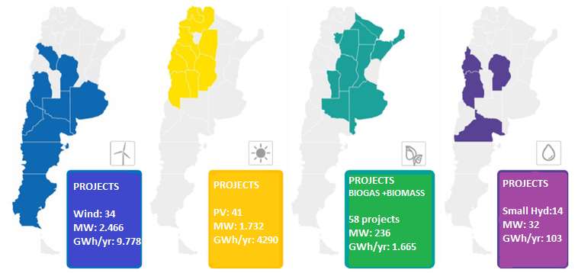
CRECIMIENTO DE MERCADO - RESULTADOS RENOVAR
Ofertas
398
Adjudicadas
147
Inversión
7000 MMUSD
Potencia
4,5 GW
+26,5 GW

Slide 11
INVERSIÓN EN RENOVABLES
Las Renovables ANTES requerían “AYUDAS” frente al convencional. HOY COMPITEN.
Evolución de precios de tecnologías Fotovoltaica y Eólica en base 2008.

Slide 12
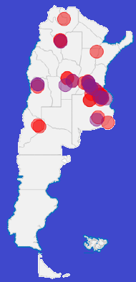
CRECIMIENTO DE MERCADO - RESULTADOS RES 21 + 287
Desde 2015 además del crecimiento de la Matriz Renovable hubo procesos de LICITACIONES TÉRMICAS para solucionar la EMERGENCIA DEL SISTEMA (Res. SEE 21/16) y para la búsqueda de EFICIENCIA DEL SISTEMA (Res. SEE 287/17).
Fue un proceso EXITOSO:
Ofertas
94
Adjudicadas
41
Inversión
5800 MMUSD
Potencia
4,9 GW
LA TRANSICIÓN A UNA MATRIZ RENOVABLE DEBE IR ACOMPAÑADA DEL USO EFICIENTE DEL GAS NATURAL PARA DAR FIRMEZA AL MIX SOLAR + EÓLICO.

Slide 13


CADENA DE VALOR DE LA EFICIENCIA
Un mercado de CONSUMO CRECIENTE y RECURSOS ESCASOS genera necesidad de:
  DISMINUCIÓN DE CONSUMOS INNECESARIOS.
  MEJOR USO DE RECURSOS EXISTENTES (cogeneración).
  AUMENTO DE OFERTA ECONÓMICA.

Slide 14

GRACIAS!

